Slide 1
StripeMerge: Efficient Wide-Stripe Generation for Large-Scale Erasure-Coded Storage
分享人：张浩
2022年12月22日

Slide 2
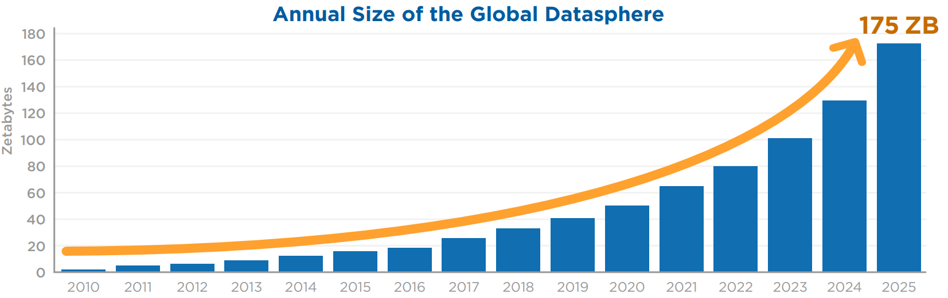
背景
全球数据量暴涨
企业部署大规模集群或分布式存储系统来管理数据
随着数据中心存储系统规模的增长，它们更容易发生暂时性和永久性故障
常见容错技术：
复制（多副本）
纠删码（(k,m)RS码）

Slide 3
动机&挑战
进一步降低纠删码的冗余度？
宽条带
宽条带恢复时带宽成本高？
新写入的数据块组织为窄条带
老化的数据块组织为宽条带
窄条带组织为宽条带的带宽成本高？
存储扩展
数据块不移动，且在本地生成新的校验块（零带宽传输）

Slide 4
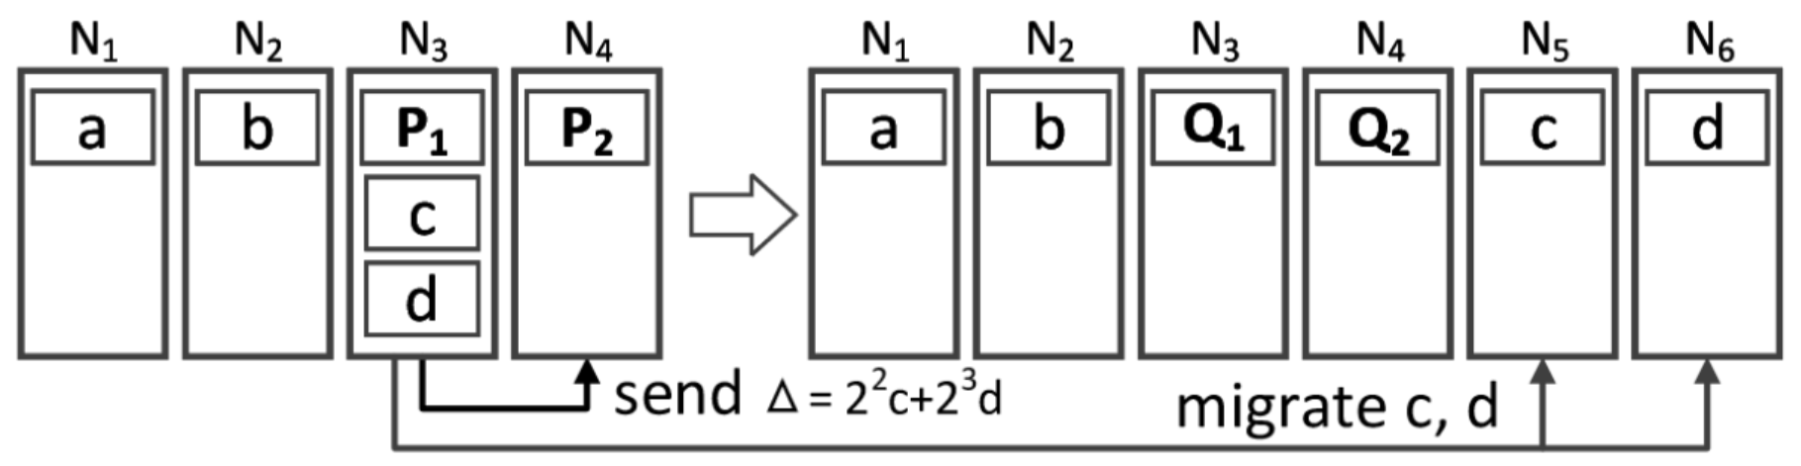
存储扩展SOTA方案
NCScale
窄条带生成宽条带
允许校验块的本地计算
将数据块分配到新节点
宽条带生成带宽仍然存在且可观

Slide 5
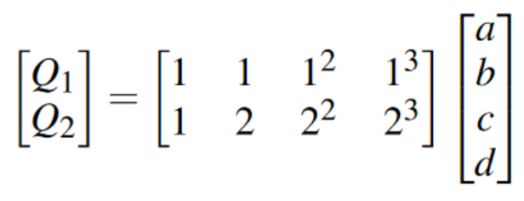
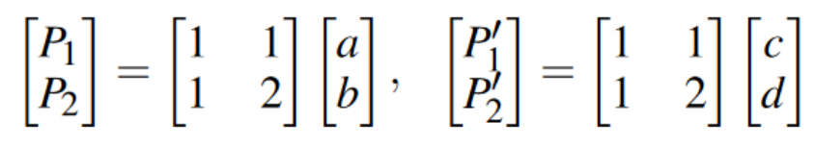
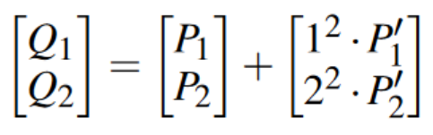
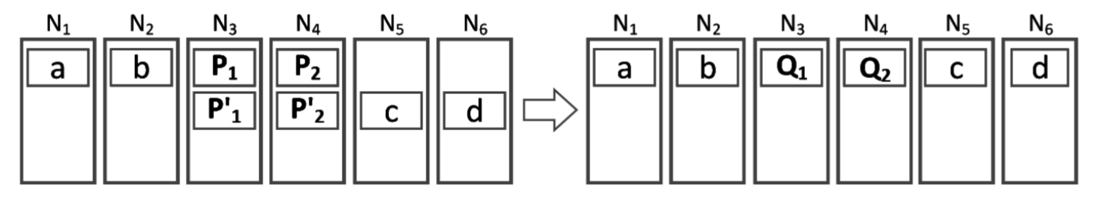
完美合并
将匹配的窄条带合并为新的宽条带

Slide 6
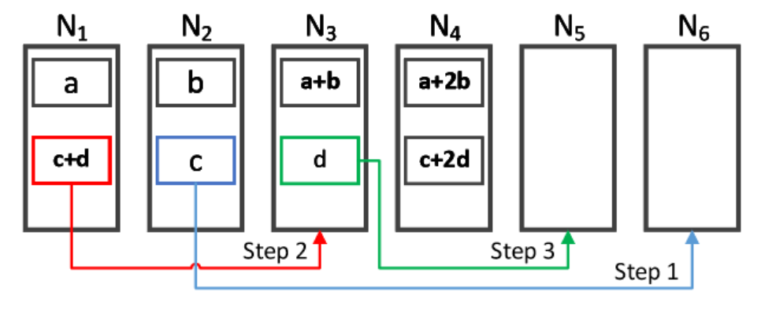
StripeMerge
StripeMerge-G
计算合并成本
对合并成本进行排序
以合并成本的升序合并窄条（优先合并最小合并成本的窄条带）

Slide 7
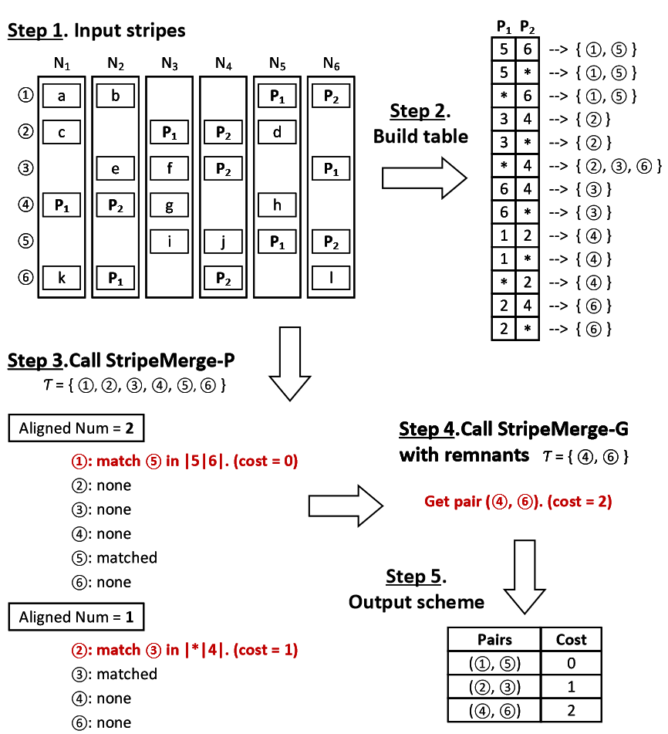
StripeMerge
StripeMerge-P
遍历所有的窄条带，创建哈希表
从m到1降序为i赋值，合并i-部分校验块对齐窄条带对
将剩下的窄条带用StripeMerge-G算法进行合并

Slide 8
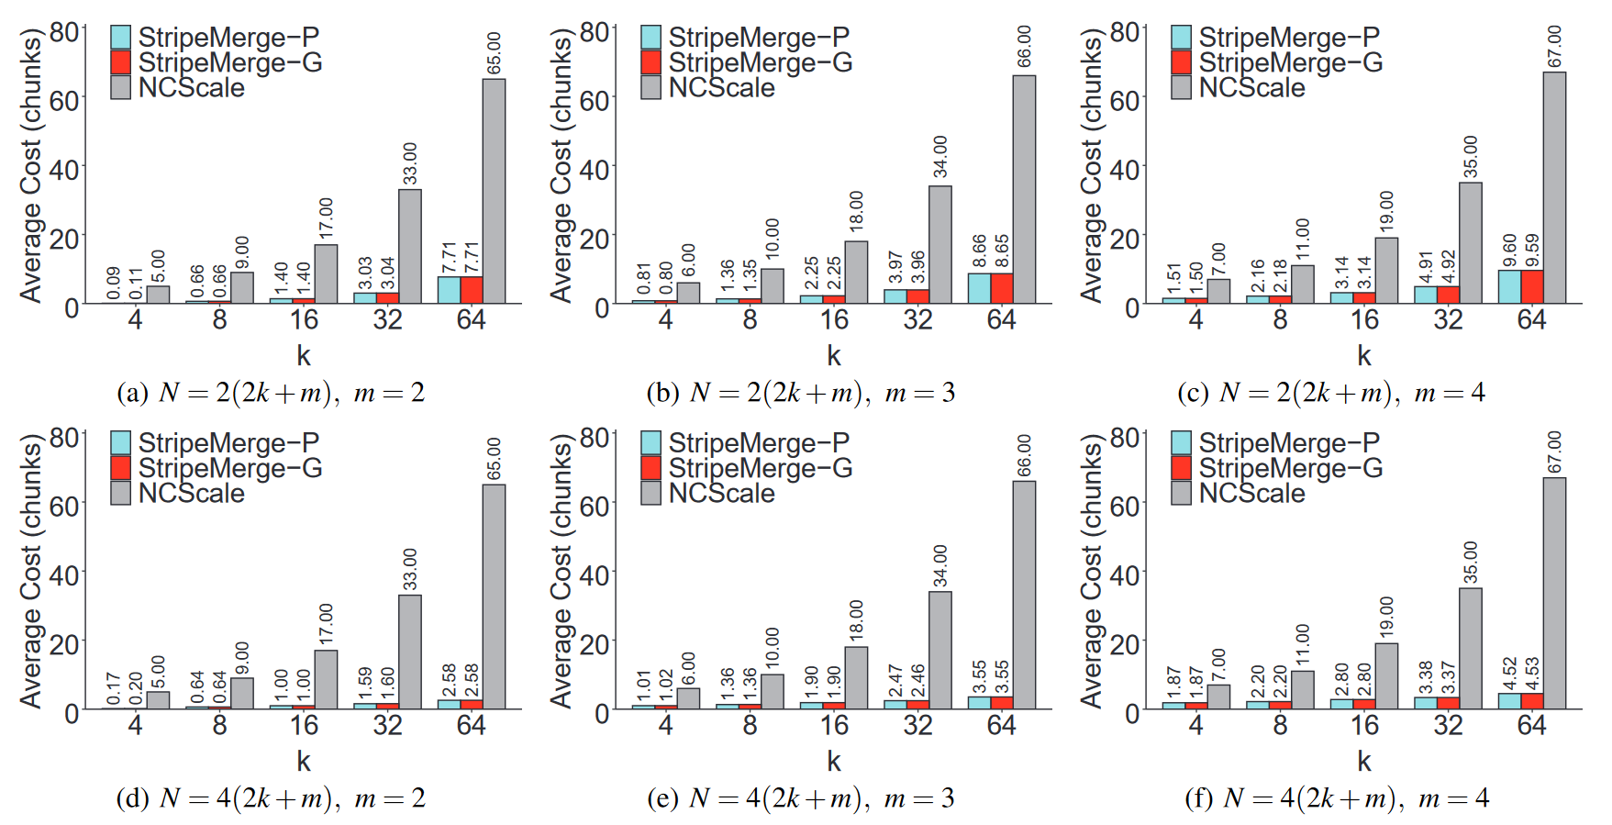
宽条带生成带宽测试

Slide 9
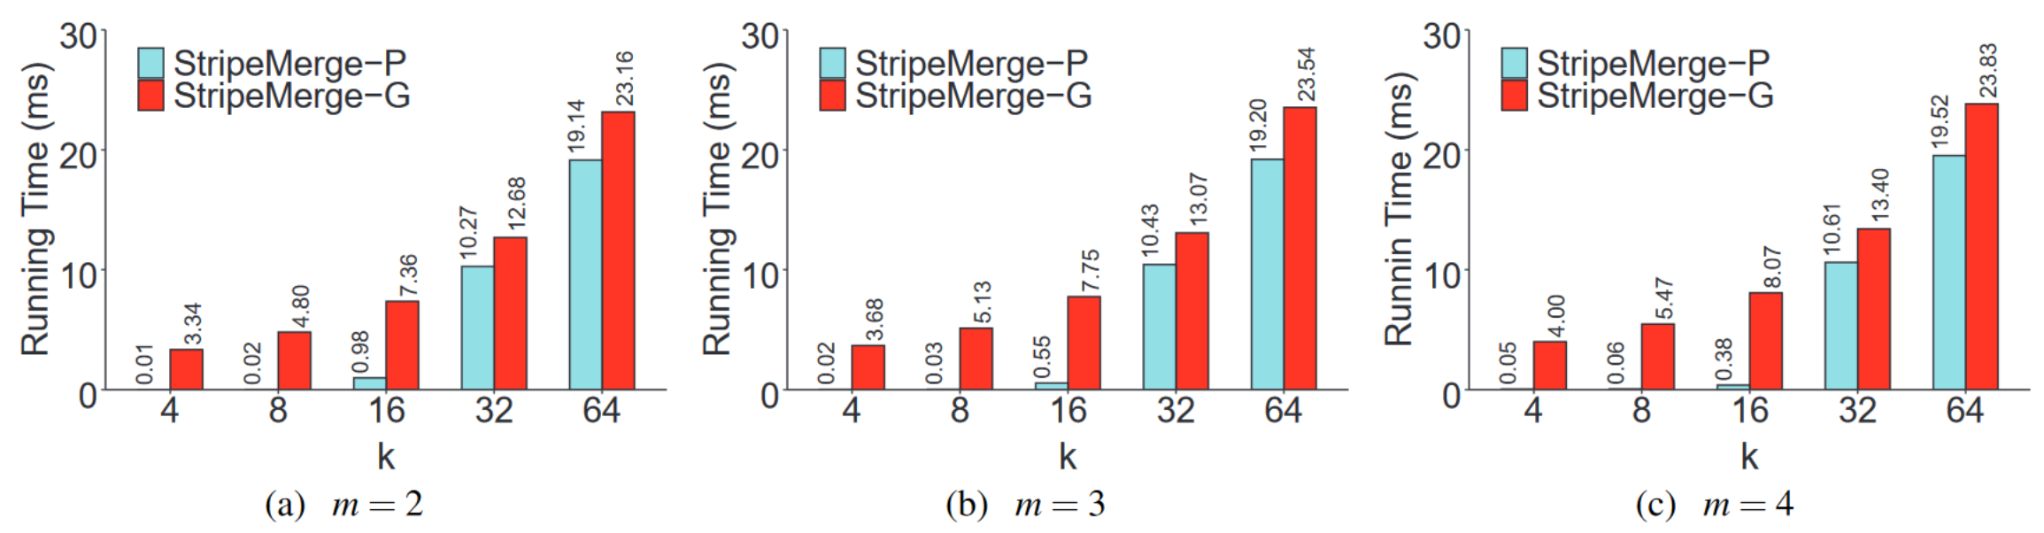
运行时间测试

Slide 10
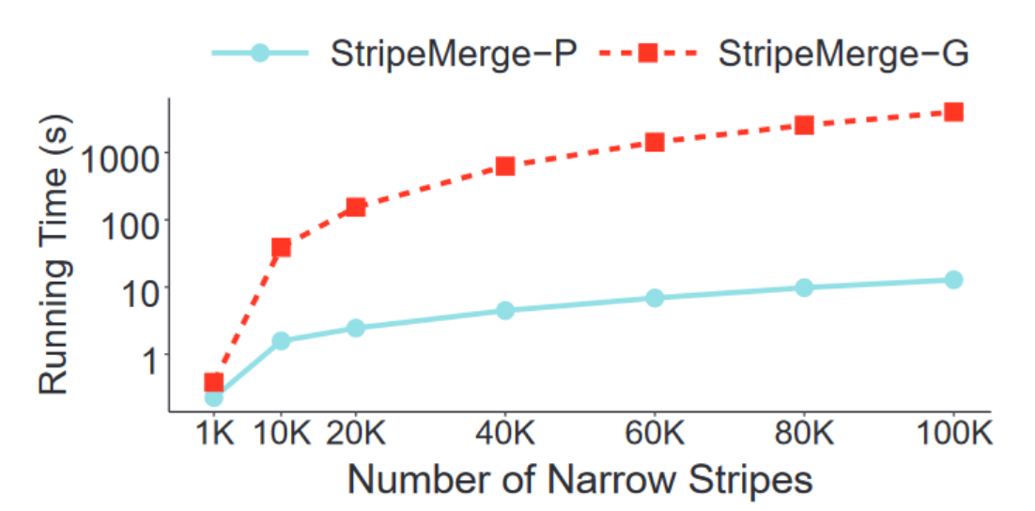
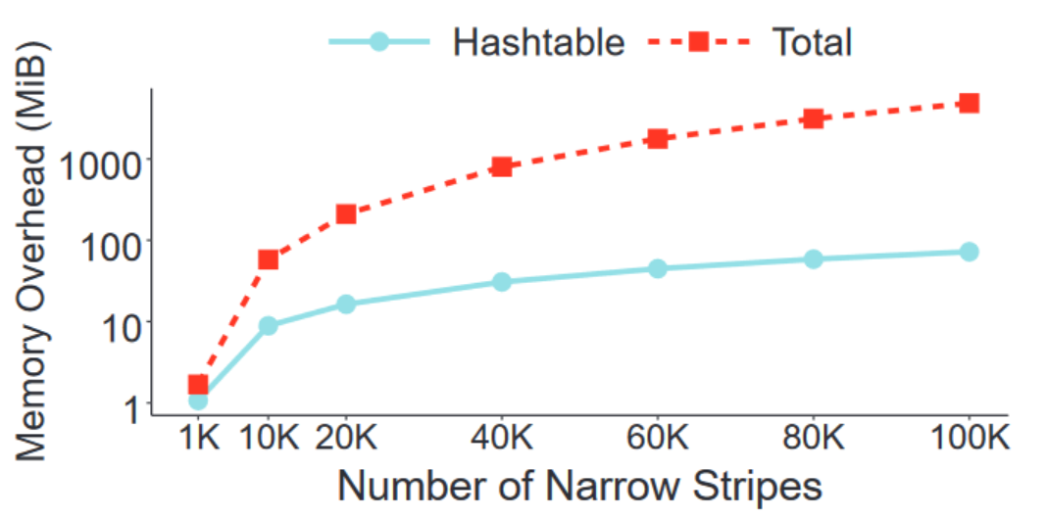
运行时间和内存消耗测试
运行时间
内存消耗

Slide 11


谢谢！

